Slide 1


Slide 2

SEJAM TODOS BEM-VINDOS!
A União Paroquial Dona Francisca celebrando os 500 anos da Reforma!

Slide 3


CORAL da RESSURREIÇÃO
Que Segurança Sou de Jesus!

Slide 4
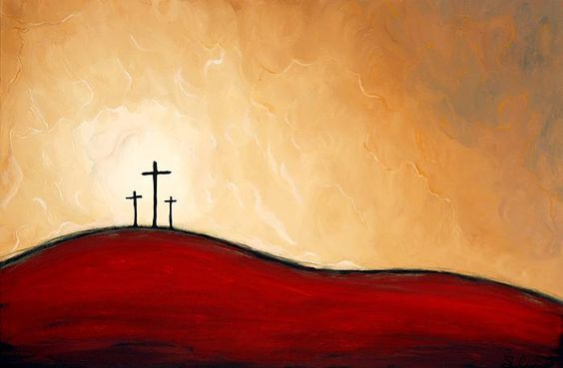
Naquele dia todos dirão:
Ele é o nosso Deus.
Colocamos a nossa esperança nele.
Ele nos salvou!
(Isaías 25.9)
Lema da Semana nas Senhas Diárias...

Slide 5
CREIO EM DEUS, PAI TODO-PODEROSO, CRIADOR DO CÉU E DA TERRA. E, EM JESUS CRISTO, SEU FILHO UNIGÊNITO,
NOSSO SENHOR, O QUAL FOI CONCEBIDO PELO ESPÍRITO SANTO,
NASCEU DA VIRGEM MARIA, PADECEU SOB O PODER DE PÔNCIO PILATOS, FOI CRUCIFICADO, MORTO E SEPULTADO, DESCEU
AO MUNDO DOS MORTOS, RESSUSCITOU NO TERCEIRO DIA,
SUBIU AO CÉU. E, ESTÁ SENTADO À DIREITA DE DEUS PAI, TODO-PODEROSO, DE ONDE VIRÁ PARA JULGAR OS VIVOS E OS MORTOS.
CREIO NO ESPÍRITO SANTO, NA SANTA IGREJA CRISTÃ,
A COMUNHÃO DOS SANTOS, NA REMISSÃO DOS PECADOS,
NA RESSURREIÇÃO DO CORPO E NA VIDA ETERNA. AMÉM.

Slide 6
CORAL da RESSURREIÇÃO
Maravilhosa Graça!

Slide 7
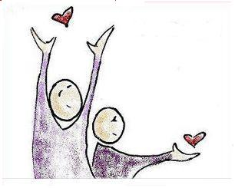
MOMENTO DE OFERTA
ÔNIBUS PARA JARAGUÁ
MINISTÉRIO INFANTIL
DÍZIMO

Slide 8


Slide 9
ABENÇOA, SENHOR!
Amarelinho 97

Slide 10

ABENÇOA, SENHOR, A NOSSA VIDA.
ABENÇOA COM TEU PODER.
/: POIS A TI JESUS A CONSAGRAMOS.
QUE ELA SEJA DO TEU QUERER. :/

Slide 11
ABENÇOA, SENHOR, NOSSO TRABALHO.
ABENÇOA COM TEU AMOR.
/: POIS A TI JESUS O OFERECEMOS.
QUE ELE SIRVA PRA TEU LOUVOR. :/

Slide 12
ABENÇOA, SENHOR, TUA PALAVRA.
ABENÇOA COM TEU PODER.
/: QUE GERMINE E PRODUZA MUITOS FRUTOS.
E NOS FAÇA NA FÉ CRESCER. :/

Slide 13
ABENÇOA, SENHOR, NOSSO ENCONTRO.
ABENÇOA COM TEU AGIR.
/: QUE AO SAIR DAQUI A GENTE TENHA...
MAIS VONTADE DE TE SERVIR. :/

Slide 14
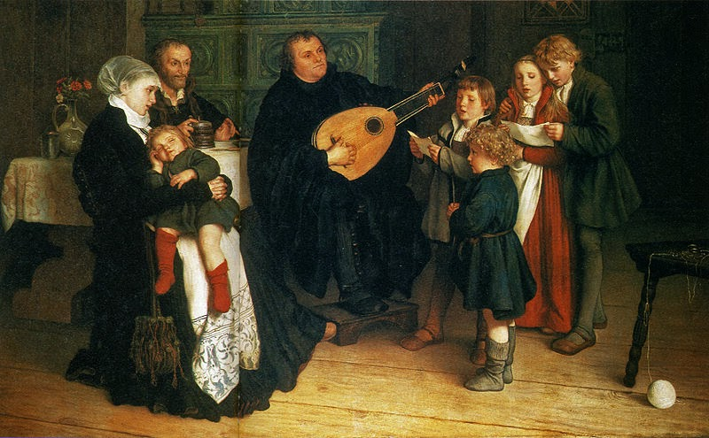
ENVIO AO CULTO INFANTIL
PROFESSORA VALDETE

Slide 15
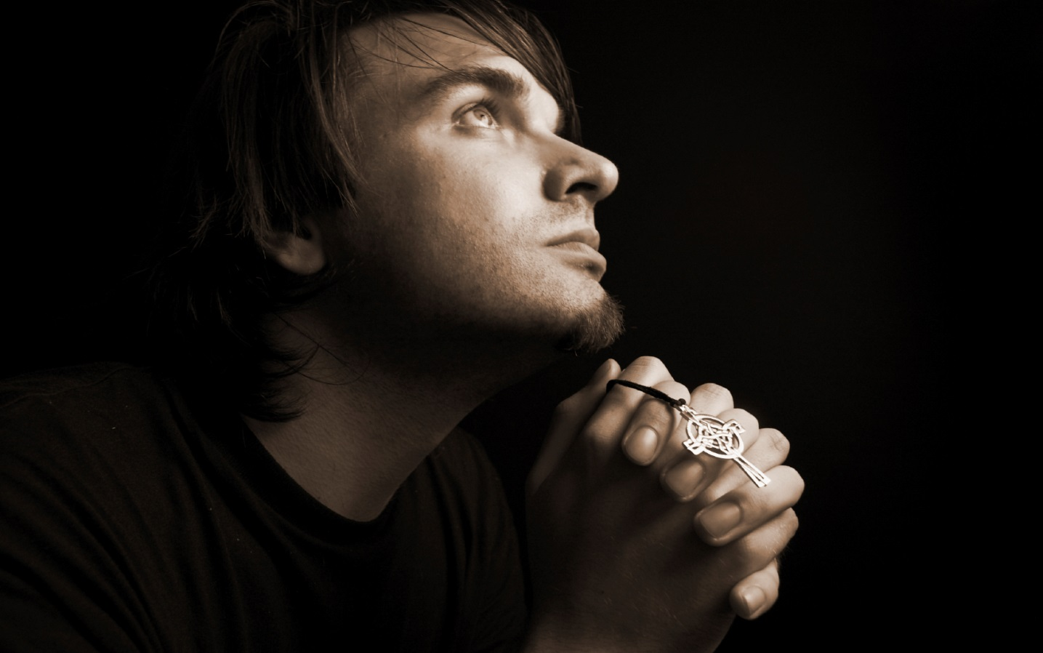
CONFISSÃO DE PECADOS

Slide 16
DEUS TODO-PODEROSO, PAI MISERICORDIOSO!
SOU UM POBRE, MISERÁVEL, PECADOR.
CONFESSO TODOS OS MEUS PECADOS
E INJUSTIÇAS QUE COMETI
EM PENSAMENTOS, PALAVRAS E AÇÕES.
COM ELES, EM ALGUNS MOMENTOS,
CAUSEI A TUA IRA, MERECENDO O TEU CASTIGO NESTA VIDA E NA ETERNIDADE.

Slide 17

PERDÃO, SENHOR,
PERDÃO!

Slide 18
TODOS ESTES PECADOS PESAM
NA MINHA CONSCIÊNCIA.
ARREPENDO-ME PROFUNDAMENTE.
PELA DA TUA MISERICÓRDIA INFINITA E
NA INOCENTE E AMARGA PAIXÃO
E MORTE DE TEU FILHO JESUS CRISTO,
EU PEÇO A TI...

Slide 19
PERDÃO, SENHOR,
PERDÃO!

Slide 20
TEM MISERICÓRDIA DE MIM,
POBRE PECADOR.
PERDOA OS MEUS PECADOS.
CONCEDE-ME A FORÇA
DO TEU ESPÍRITO SANTO
PARA CONTINUAR A MINHA
CAMINHADA. AMÉM!

Slide 21
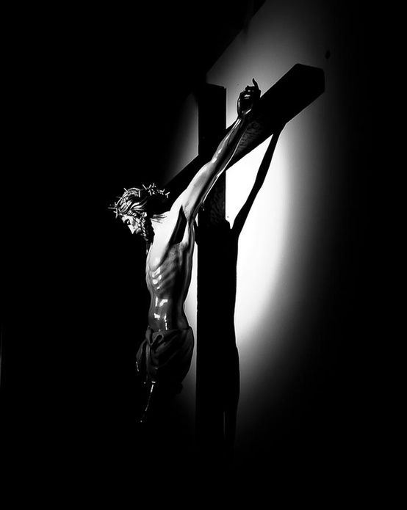
Lema de Outubro
nas Senhas Diárias...
Os anjos se alegram
quando um pecador
que se arrepende
dos seus pecados.
Lucas 15.10

Slide 22
A TUA GRAÇA É MELHOR QUE A VIDA.
A TUA GRAÇA É MELHOR QUE A VIDA.
MEUS LÁBIOS TE LOUVAM.
E, ASSIM BENDIREI. E, EM TEU NOME,
MINHAS MÃOS LEVANTAREI.
AS MINHAS MÃOS LEVANTAREI.
AS MINHAS MÃOS LEVANTAREI.
MEUS LÁBIOS TE LOUVAM.
E, ASSIM BENDIREI. E, EM TEU NOME,
MINHAS MÃOS LEVANTAREI.

Slide 23
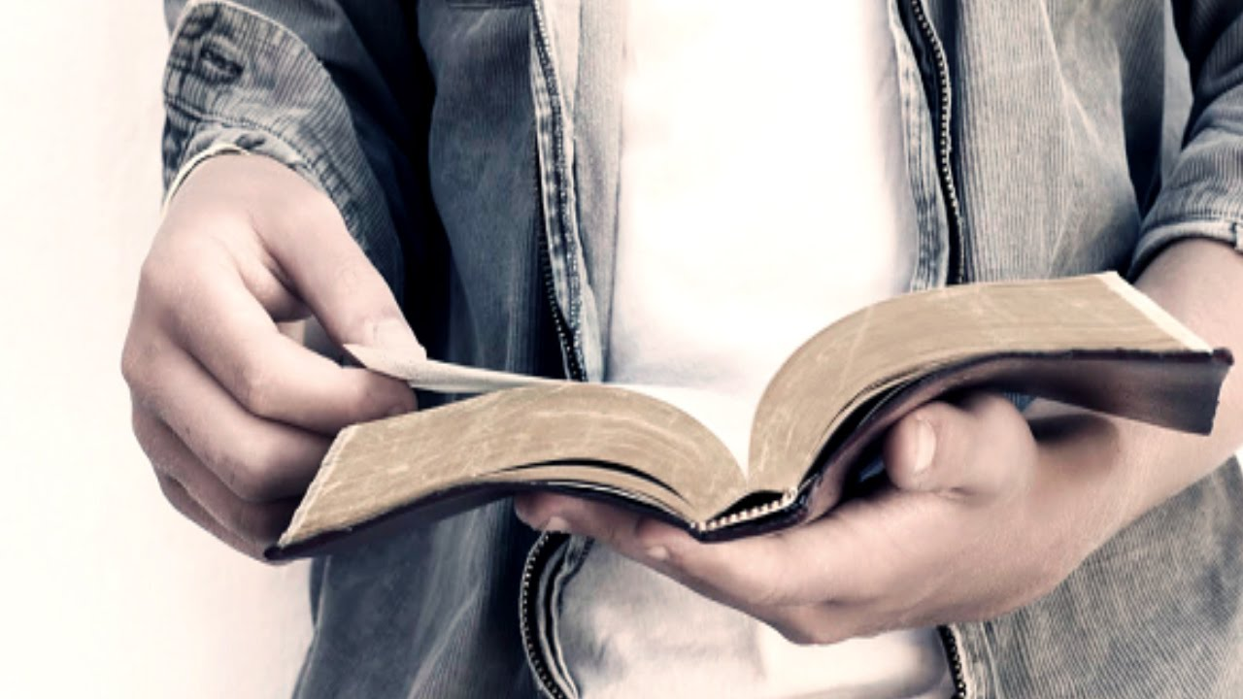
1 Coríntios 1.18-25 e 2.2

Slide 24
Pois a mensagem da cruz é loucura para os que estão perecendo. Mas, para nós, que estamos sendo salvos, é o poder de Deus. Pois está escrito: "Destruirei a sabedoria dos sábios e rejeitarei a inteligência dos sábios". Onde está o sábio? Onde está o erudito? Onde está o questionador? Acaso não tornou Deus louca a sabedoria deste mundo?

Slide 25
Visto que, na sabedoria de Deus,
o mundo não o conheceu. Através da sabedoria humana, agradou
a Deus salvar aqueles que creem
por meio da loucura da pregação.
Os judeus pedem sinais miraculosos...
Os gregos procuram sabedoria...

Slide 26
Nós, porém, pregamos a Cristo crucificado,
o qual, de fato, é escândalo para os judeus
e loucura para os gentios. Mas, para os que foram chamados, tanto judeus como gregos, Cristo é o poder de Deus e a sabedoria de Deus. Porque a loucura de Deus é mais sábia que a inteligência humana. E, a fraqueza de Deus é mais forte que a força do homem.

Slide 27
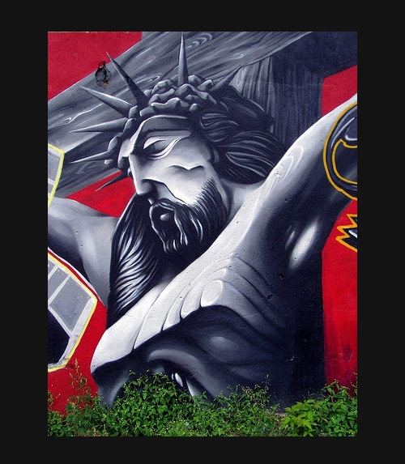
Pois decidi nada saber entre vocês, a não ser
Jesus Cristo,
o crucificado.

Slide 28
CASTELO FORTE!
HPD 97

Slide 29

DEUS É CASTELO FORTE E BOM, DEFESA E ARMAMENTO.
ASSISTE-NOS COM SUA MÃO, NA DOR E NO TORMENTO.
O REI INFERNAL, DAS TREVAS DO MAL,
COM TODO O PODER E ASTÚCIA QUER VENCER.
IGUAL NÃO HÁ NA TERRA.

Slide 30
A MINHA FORÇA NADA FAZ. SOZINHO ESTOU PERDIDO.
UM HOMEM A VITÓRIA TRAZ, POR DEUS FOI ESCOLHIDO.
QUEM TROUXE ESTA LUZ? FOI CRISTO JESUS...
O ETERNO SENHOR. OUTRO NÃO TEM VIGOR.
TRIUNFARÁ NA LUTA.

Slide 31
SE INÚMEROS DEMÔNIOS VÊM, QUERENDO EXTERMINAR-NOS.
SEM MEDO ESTAMOS, POIS NÃO TÊM PODER DE SUPERAR-NOS.
POIS O REI DO MAL, DE FORÇA INFERNAL,
NÃO DOMINARÁ. JÁ CONDENADO ESTÁ,
POR UMA SÓ PALAVRA.

Slide 32
O VERBO ETERNO VENCERÁ AS HOSTES DA MALDADE.
AS ARMAS O SENHOR NOS DÁ: ESPÍRITO, VERDADE.
SE A MORTE EU SOFRER, SE OS BENS EU PERDER...
QUE TUDO SE VÁ. JESUS CONOSCO ESTÁ.
SEU REINO É NOSSA HERANÇA!

Slide 33
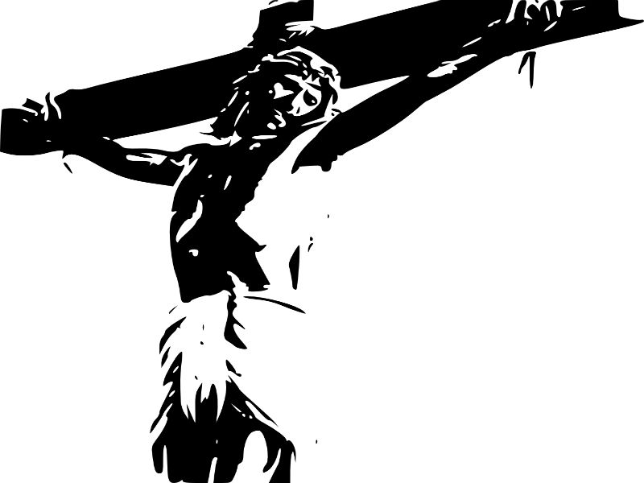
PREGAÇÃO
P. LUÍS DIRCEU WASSERBERG
(Paróquia Luz do Mundo)

Slide 34
CORAL da RESSURREIÇÃO
A Única Saída!

Slide 35

CELEBRAÇÕES / OUTUBRO
-- TODAS AS TERÇA ÀS 20 HORAS --
DIA 03 - CRISTO SALVADOR
DIA 10 - RIO BONITO
DIA 17 - GARUVA
DIA 24 - ESTRADA DA ILHA
DIA 31 – PIRABEIRABA
PROMOÇÃO DA UNIÃO PAROQUIAL DONA FRANCISCA

Slide 36
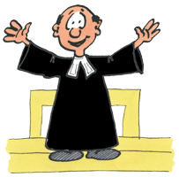
ORAÇÃO FINAL,
PAI NOSSO &
MOMENTO
DA BÊNÇÃO.
Pastor Ario Arndt

Slide 37
CÂMARA MUNICIPAL
SEXTA-FEIRA
DIA 27/10
ÀS 19 HORAS
HOMENAGEM À COMUNIDADE MARTIN LUTHER PELOS 500 ANOS DA REFORMA

Slide 38

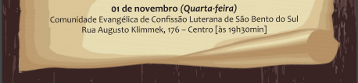

Slide 39


Slide 40
CORAL da RESSURREIÇÃO
Cuida bem, Senhor!

Slide 41



NÃO ESQUEÇA!
PRÓXIMA TERÇA
ESTRADA DA ILHA

Slide 42


